Slide 1
フルオーダー作成
https://item.rakuten.co.jp/harutas/lc900/

Slide 2
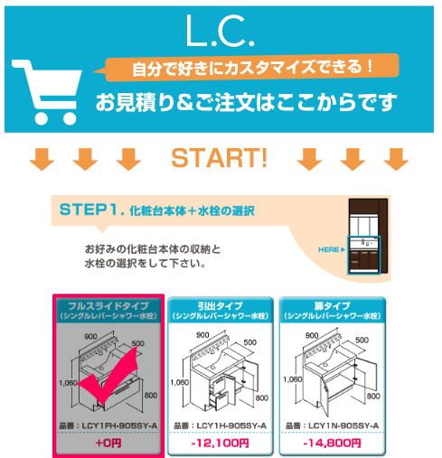
画像、商品名、品番 金額などは用意
↓
画像のようにページ作成を実施していく。

